Slide 1






Hacking.com
프로젝트 개요
데이터베이스
UML
상세설명
시연
이용 후기

Slide 2
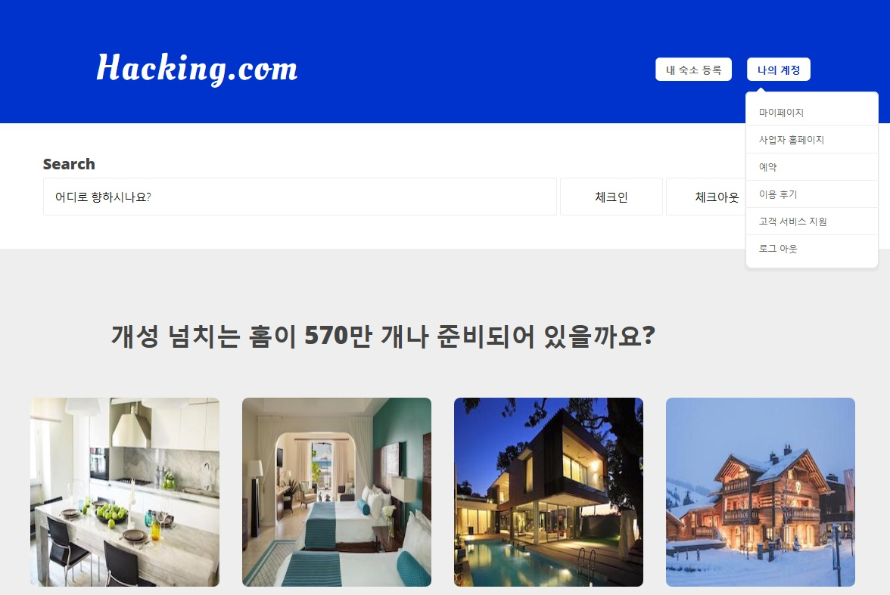
Hacking.com
프로젝트 개요
데이터베이스
UML
상세설명
시연

Slide 3
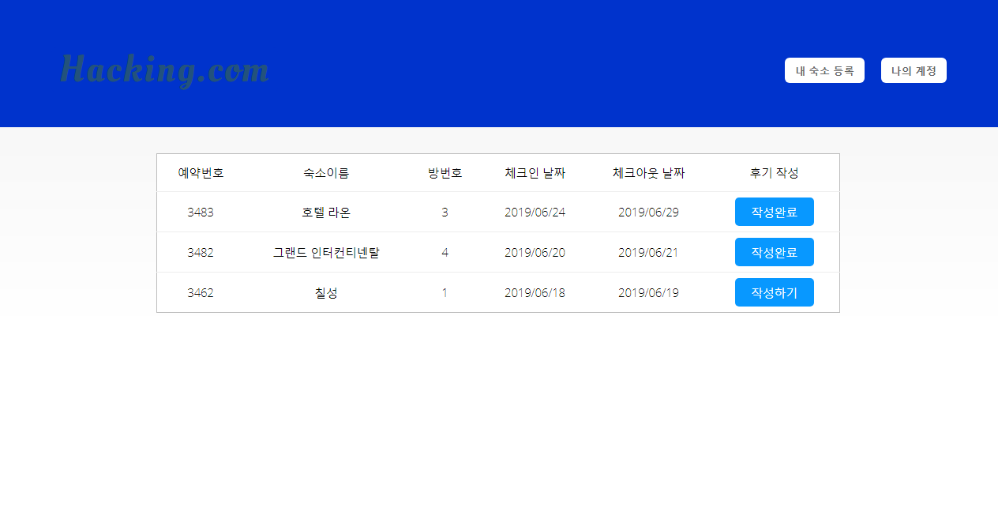
Hacking.com
프로젝트 개요
데이터베이스
UML
상세설명
시연

Slide 4
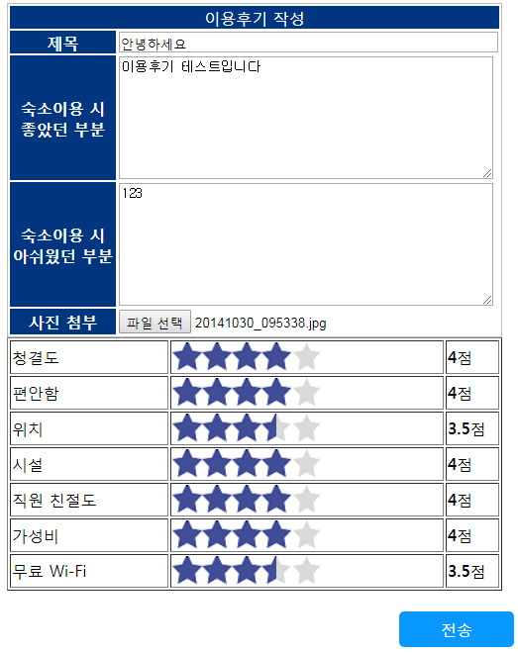
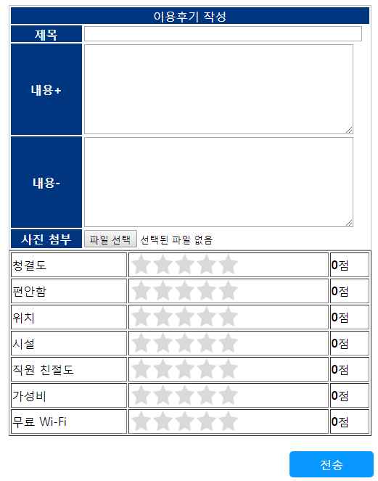
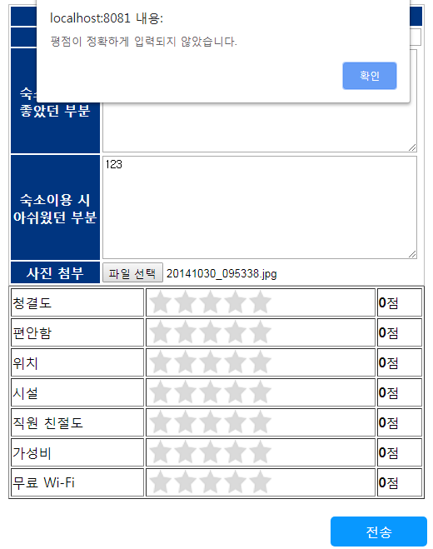

Hacking.com
프로젝트 개요
데이터베이스
UML
상세설명
시연

Slide 5

Hacking.com
프로젝트 개요
데이터베이스
UML
상세설명
시연

Slide 6
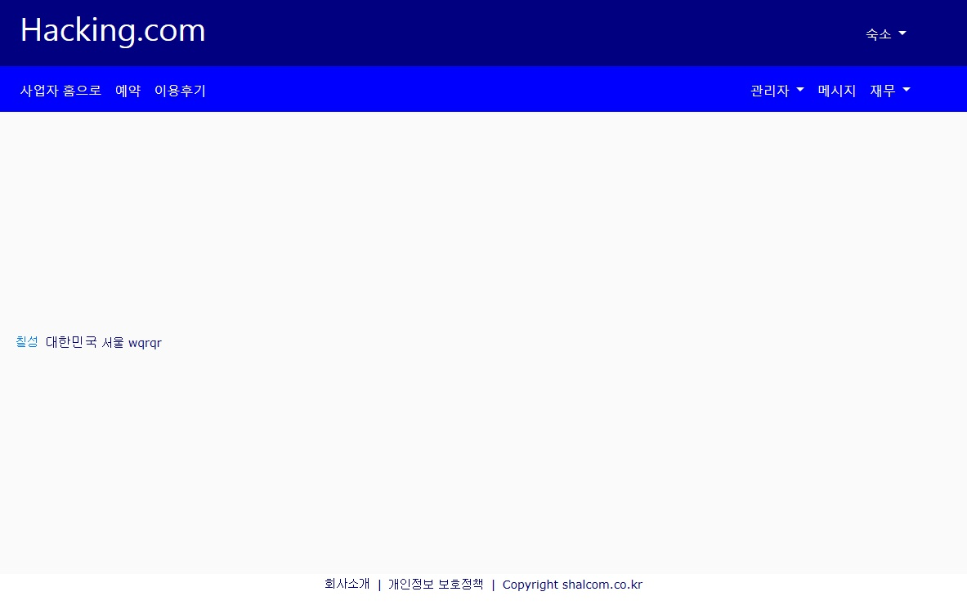
Hacking.com
프로젝트 개요
데이터베이스
UML
상세설명
시연

Slide 7
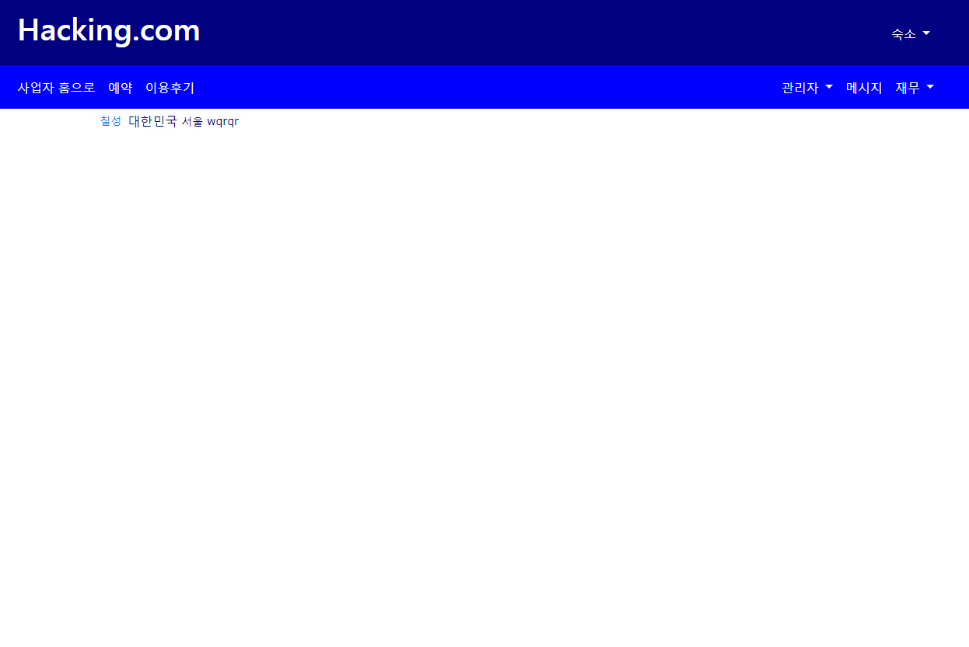
Hacking.com
프로젝트 개요
데이터베이스
UML
상세설명
시연

Slide 8
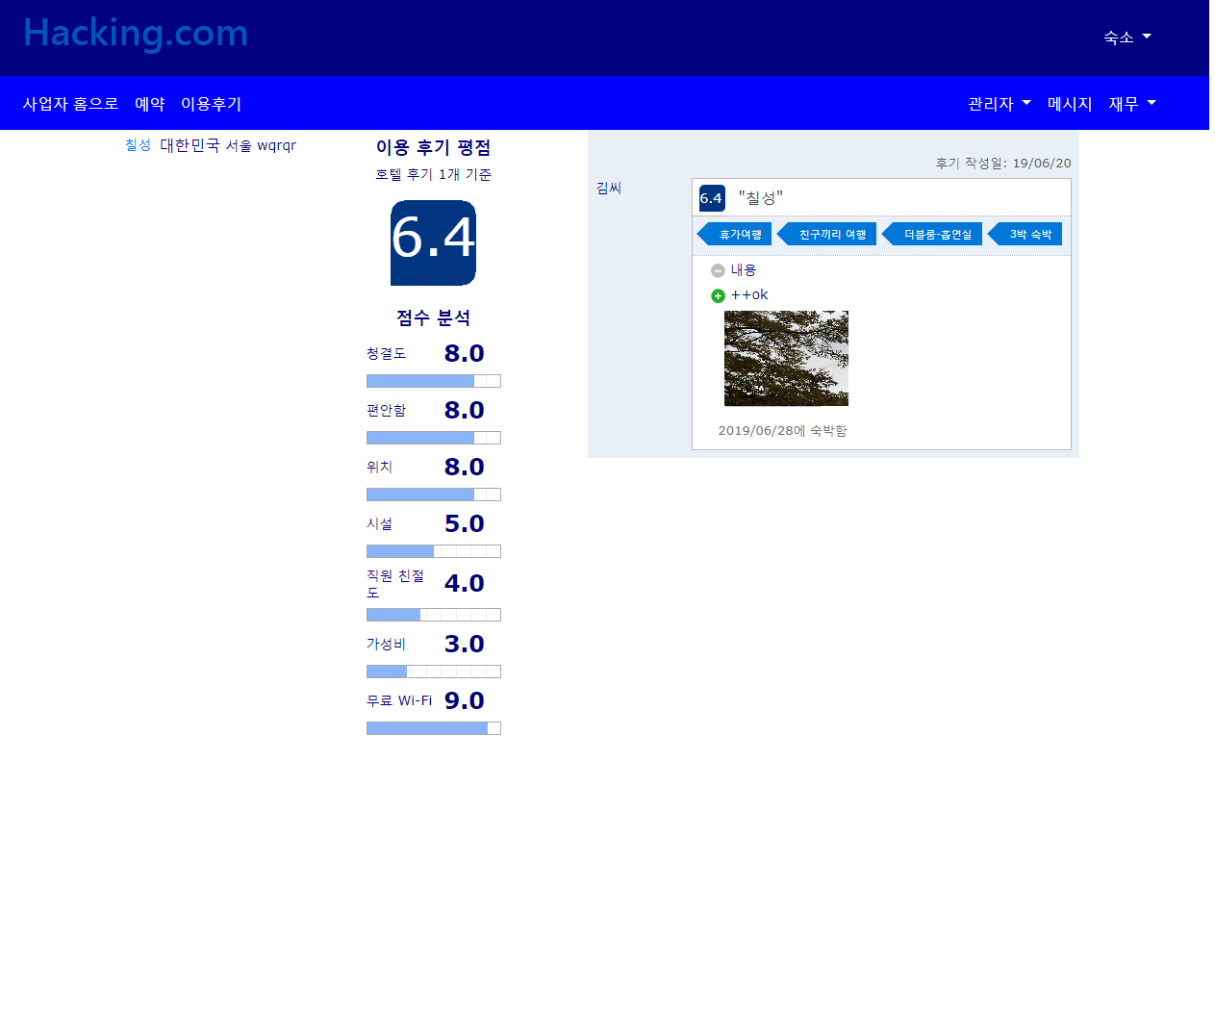
Hacking.com
프로젝트 개요
데이터베이스
UML
상세설명
시연

Slide 9
Hacking.com
프로젝트 개요
데이터베이스
UML
상세설명
시연
고객 서비스 지원

Slide 10

Hacking.com
프로젝트 개요
데이터베이스
UML
상세설명
시연

Slide 11
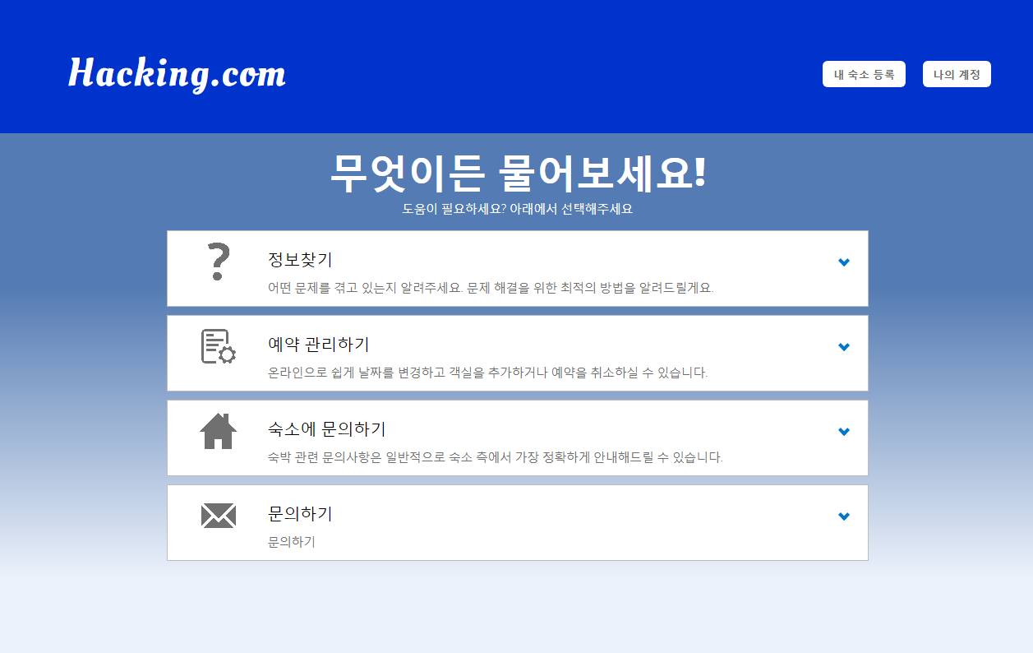
Hacking.com
프로젝트 개요
데이터베이스
UML
상세설명
시연

Slide 12
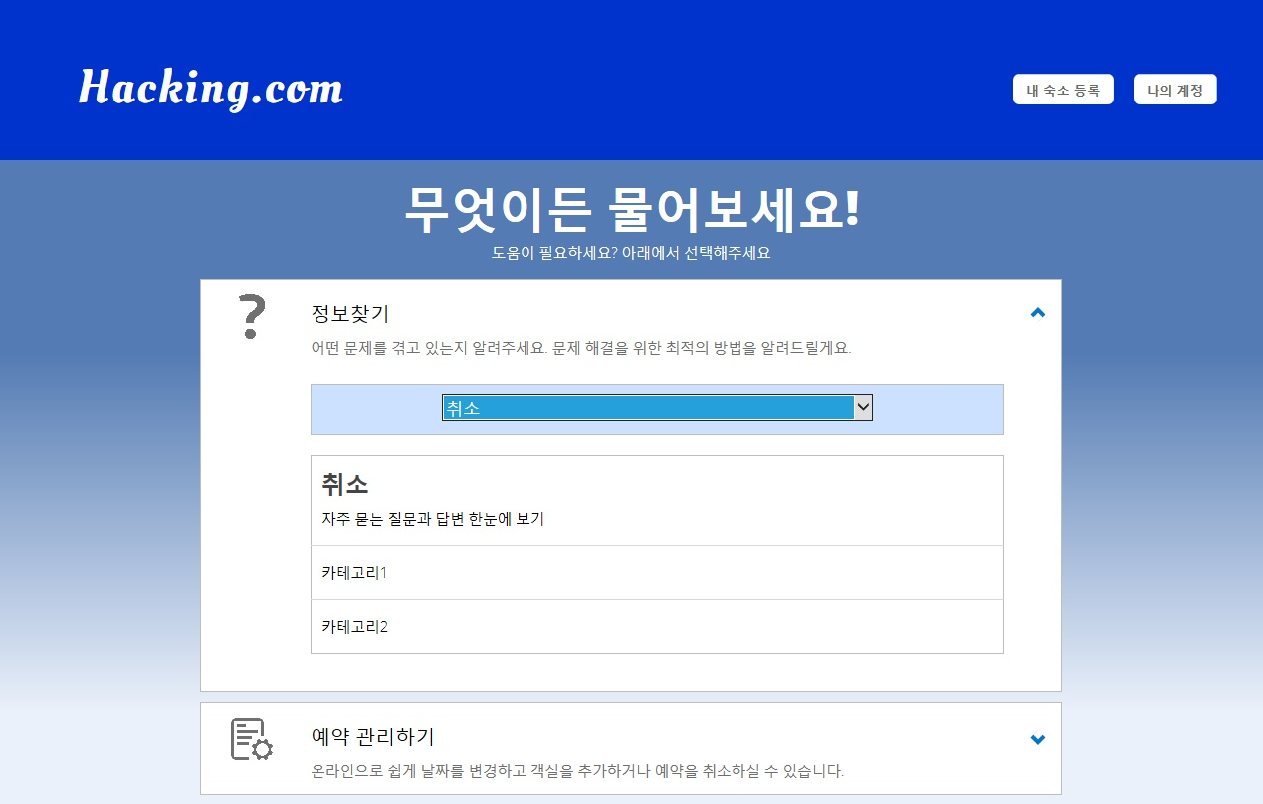
Hacking.com
프로젝트 개요
데이터베이스
UML
상세설명
시연

Slide 13
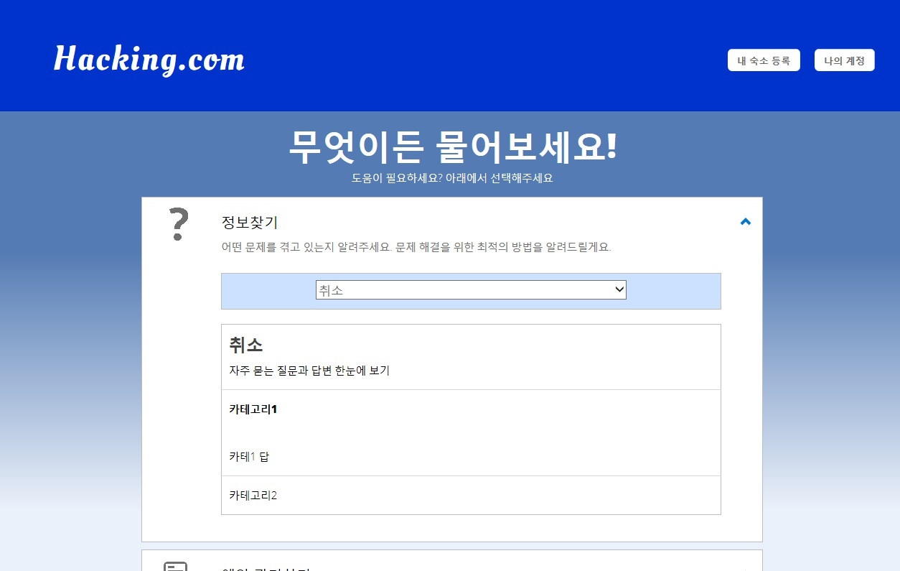
Hacking.com
프로젝트 개요
데이터베이스
UML
상세설명
시연

Slide 14
Hacking.com
프로젝트 개요
데이터베이스
UML
상세설명
시연

Slide 15
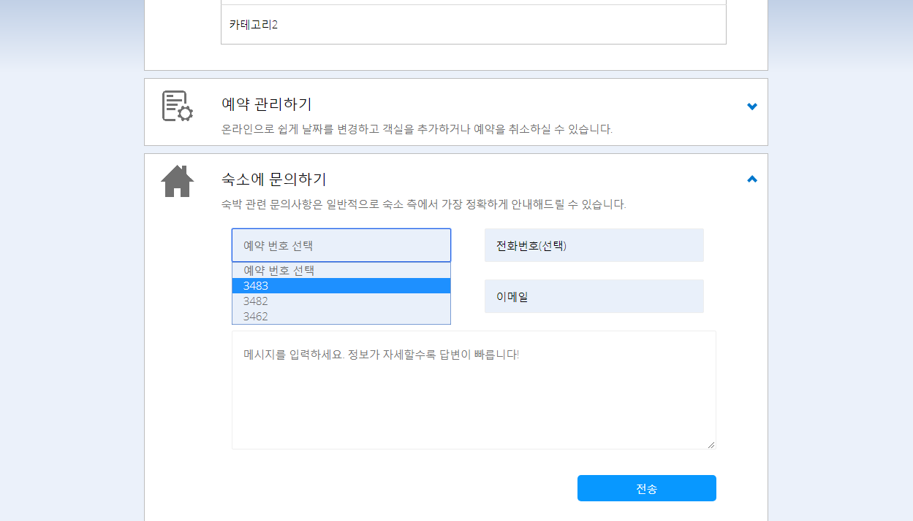
Hacking.com
프로젝트 개요
데이터베이스
UML
상세설명
시연

Slide 16
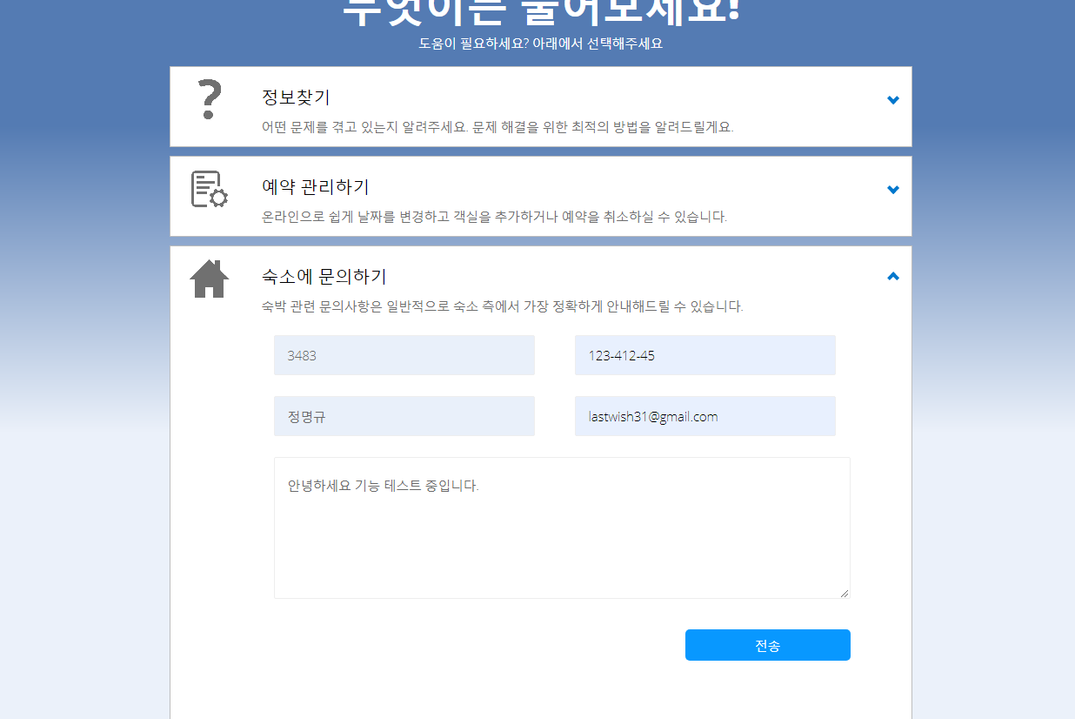
Hacking.com
프로젝트 개요
데이터베이스
UML
상세설명
시연

Slide 17
Hacking.com
프로젝트 개요
데이터베이스
UML
상세설명
시연

Slide 18
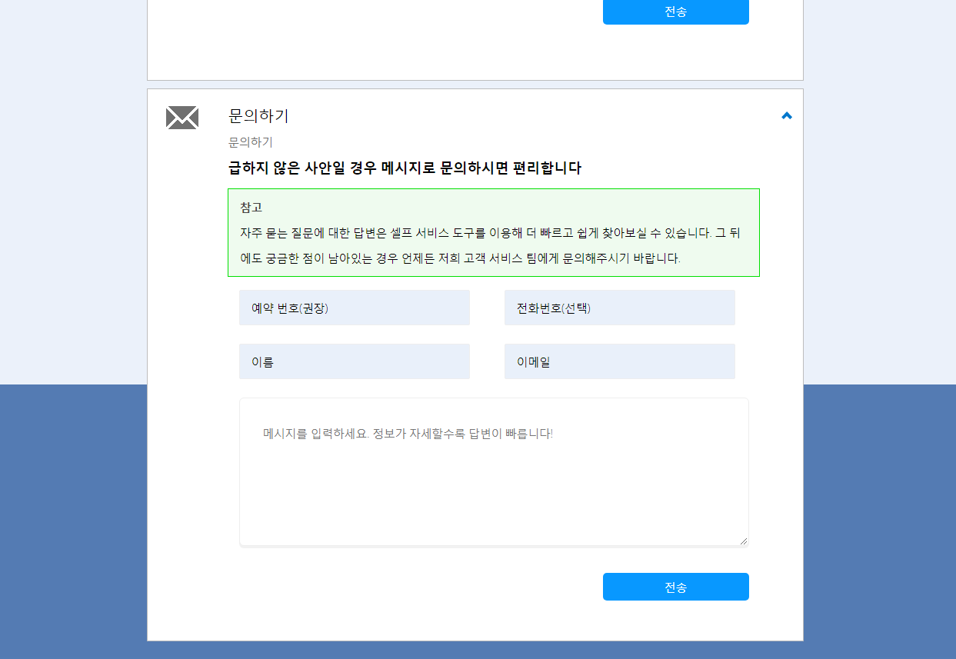
Hacking.com
프로젝트 개요
데이터베이스
UML
상세설명
시연

Slide 19

Hacking.com
프로젝트 개요
데이터베이스
UML
상세설명
시연

Slide 20
Hacking.com
프로젝트 개요
데이터베이스
UML
상세설명
시연
사업자 홈페이지

Slide 21
Hacking.com
프로젝트 개요
데이터베이스
UML
상세설명
시연

Slide 22
Hacking.com
프로젝트 개요
데이터베이스
UML
상세설명
시연

Slide 23
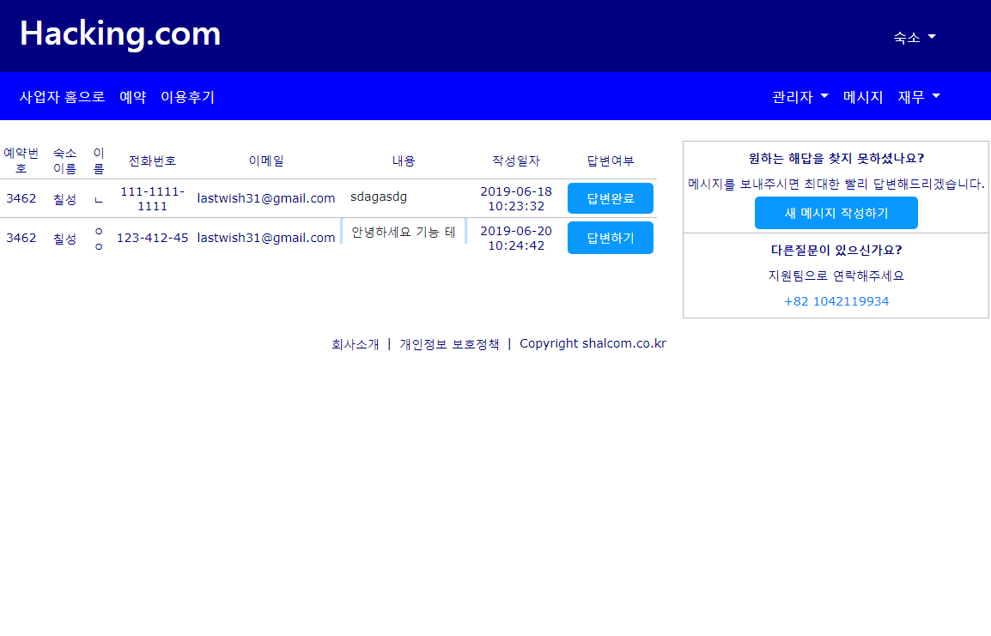
Hacking.com
프로젝트 개요
데이터베이스
UML
상세설명
시연

Slide 24
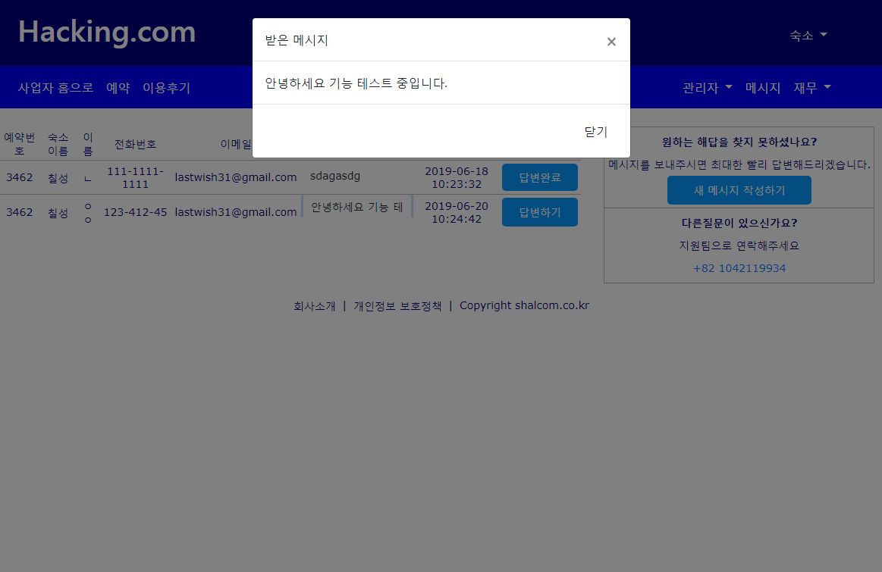
Hacking.com
프로젝트 개요
데이터베이스
UML
상세설명
시연

Slide 25
Hacking.com
프로젝트 개요
데이터베이스
UML
상세설명
시연

Slide 26
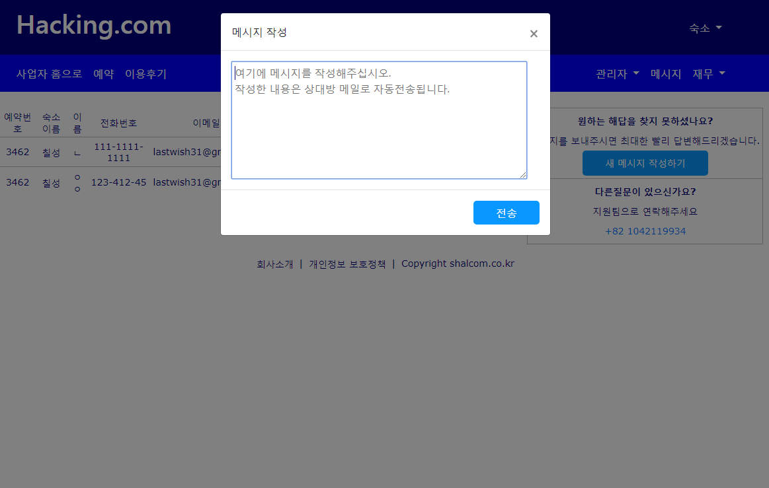
Hacking.com
프로젝트 개요
데이터베이스
UML
상세설명
시연

Slide 27
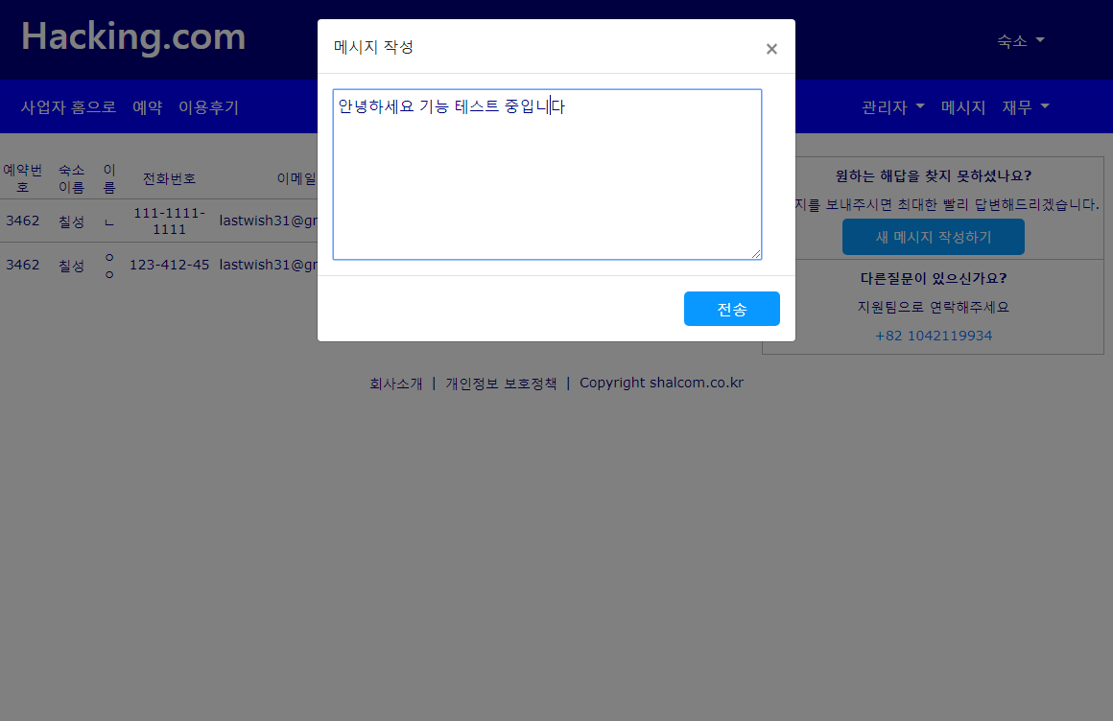
Hacking.com
프로젝트 개요
데이터베이스
UML
상세설명
시연

Slide 28
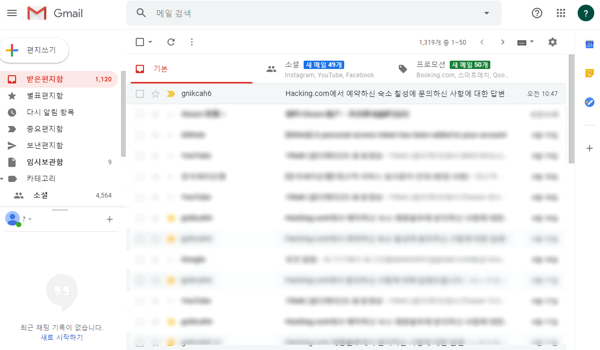
Hacking.com
프로젝트 개요
데이터베이스
UML
상세설명
시연

Slide 29
Hacking.com
프로젝트 개요
데이터베이스
UML
상세설명
시연

Slide 30
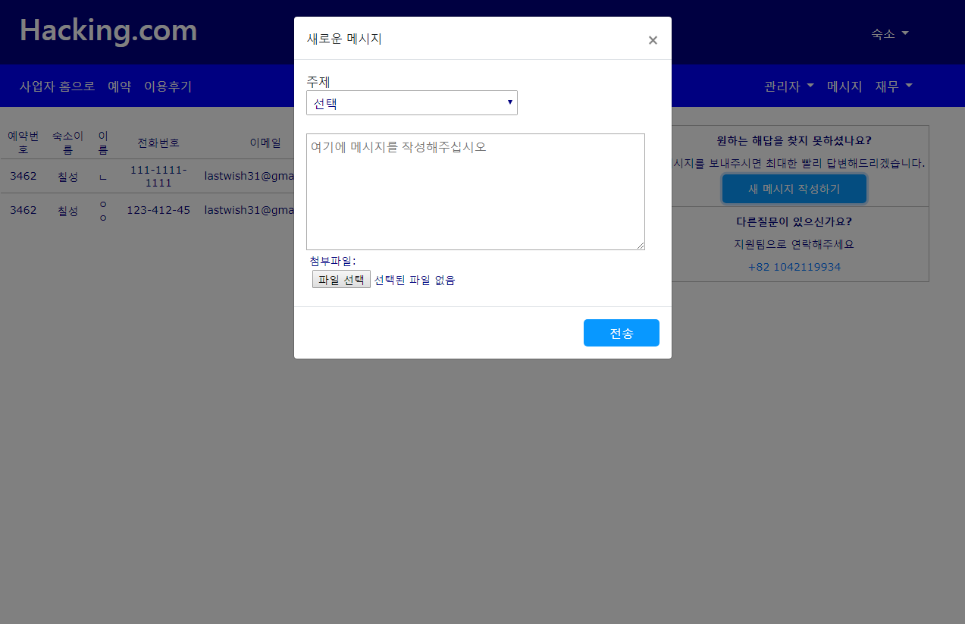
Hacking.com
프로젝트 개요
데이터베이스
UML
상세설명
시연

Slide 31
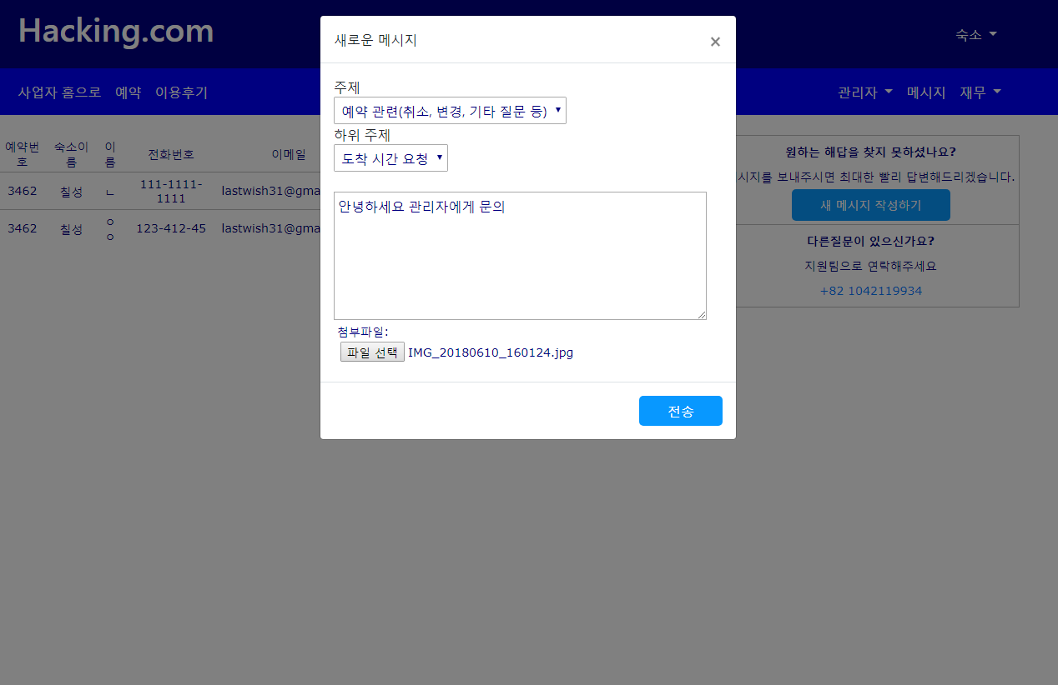
Hacking.com
프로젝트 개요
데이터베이스
UML
상세설명
시연

Slide 32
Hacking.com
프로젝트 개요
데이터베이스
UML
상세설명
시연
관리자 모드

Slide 33
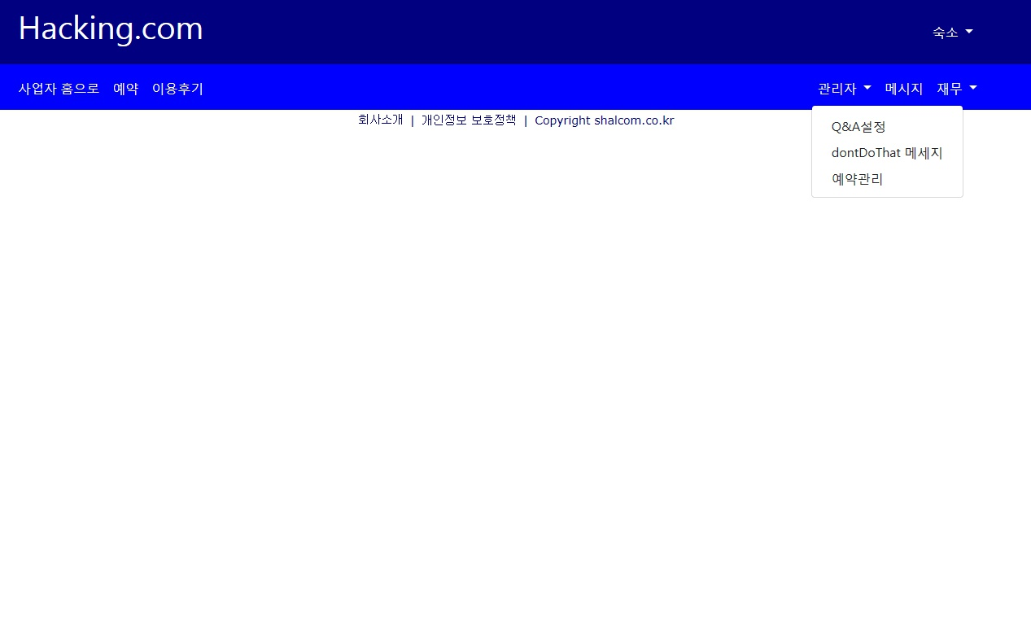
Hacking.com
프로젝트 개요
데이터베이스
UML
상세설명
시연

Slide 34
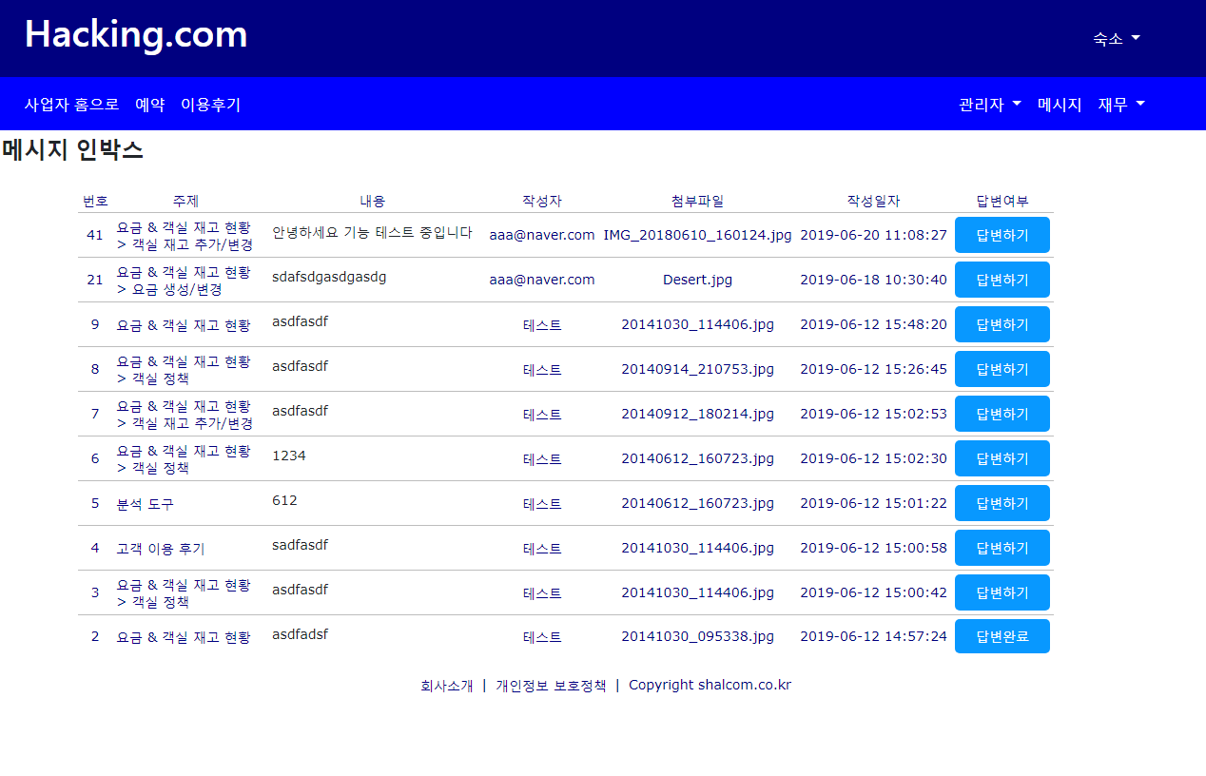
Hacking.com
프로젝트 개요
데이터베이스
UML
상세설명
시연

Slide 35
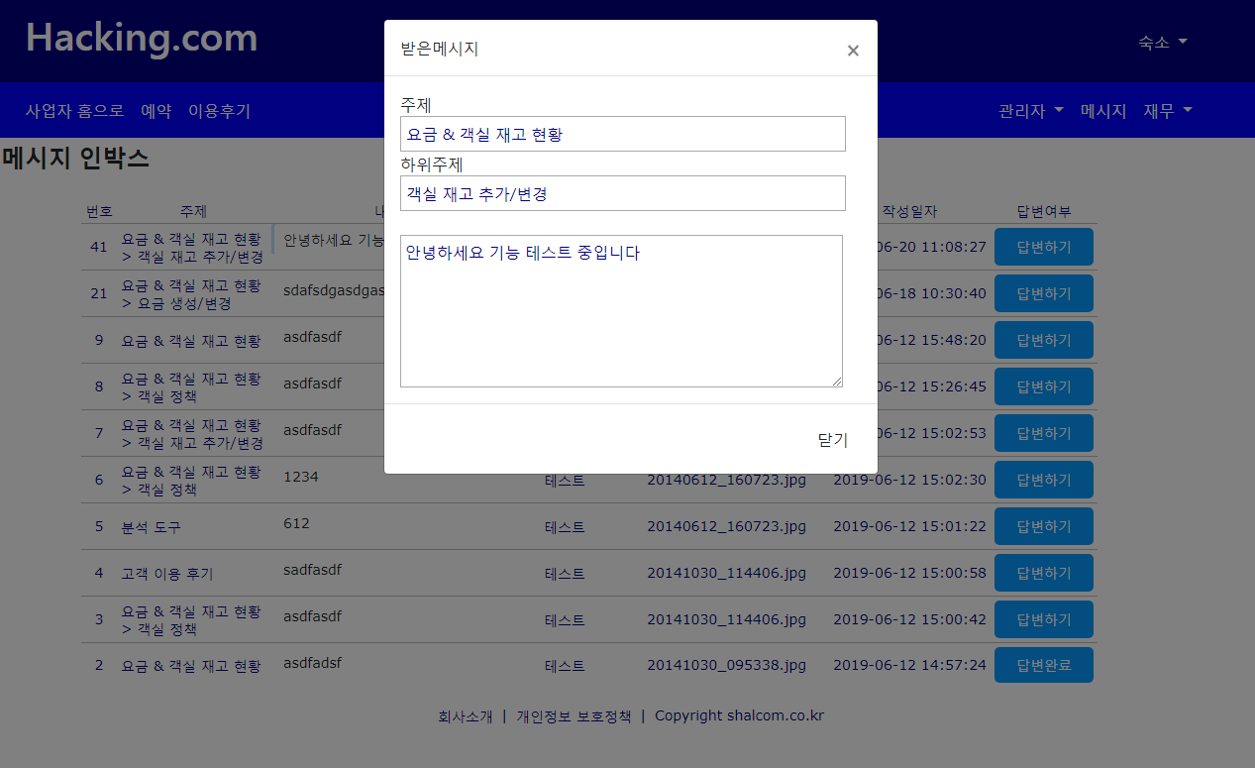
Hacking.com
프로젝트 개요
데이터베이스
UML
상세설명
시연

Slide 36
Hacking.com
프로젝트 개요
데이터베이스
UML
상세설명
시연

Slide 37
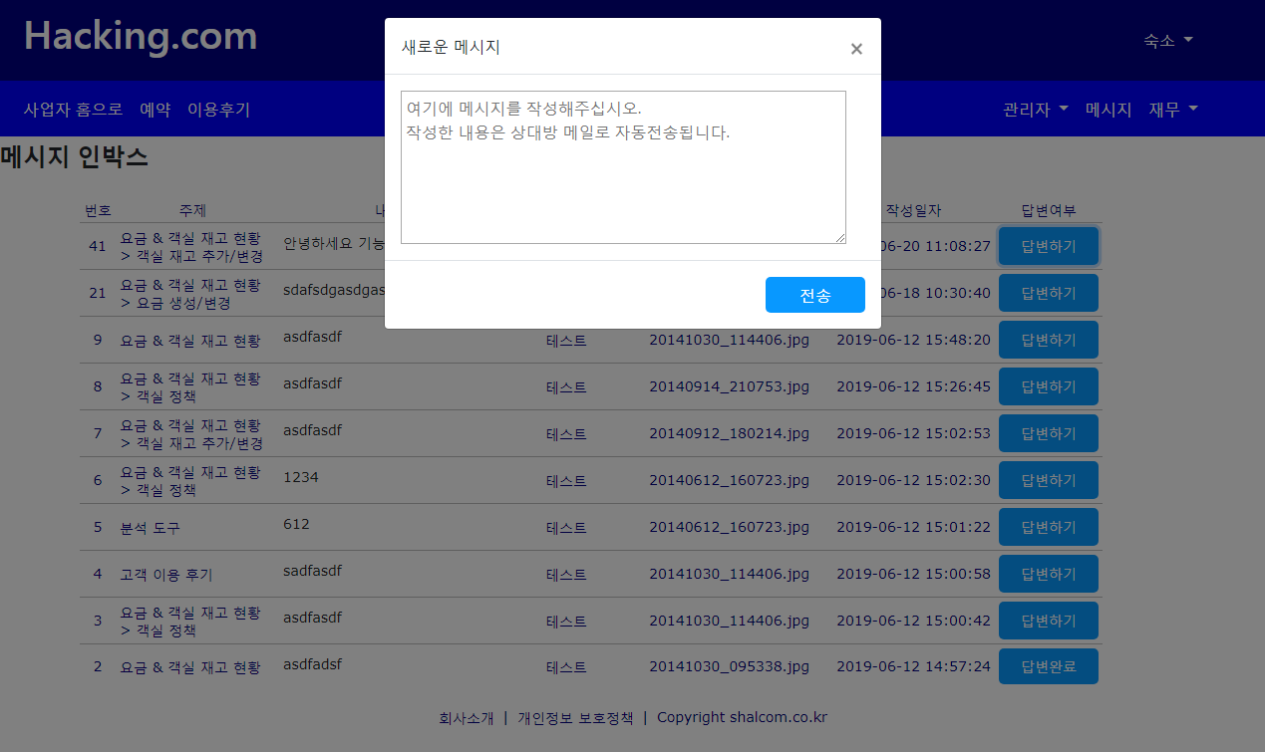
Hacking.com
프로젝트 개요
데이터베이스
UML
상세설명
시연

Slide 38
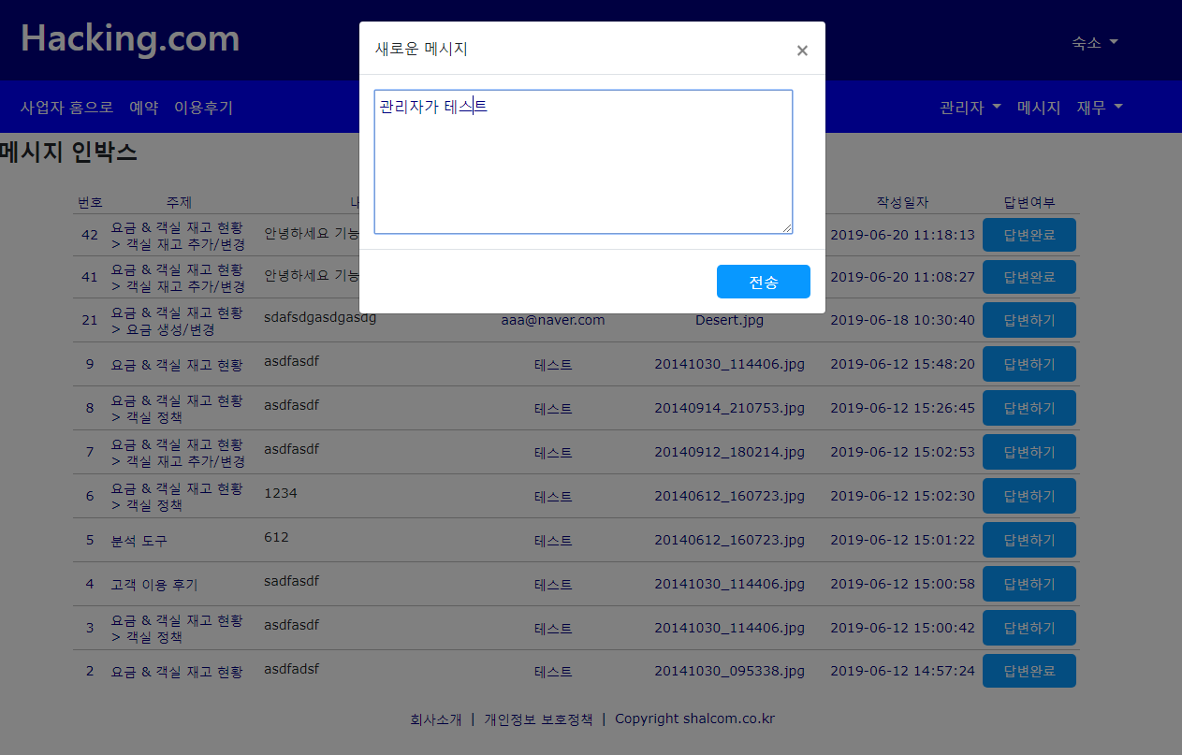
Hacking.com
프로젝트 개요
데이터베이스
UML
상세설명
시연

Slide 39
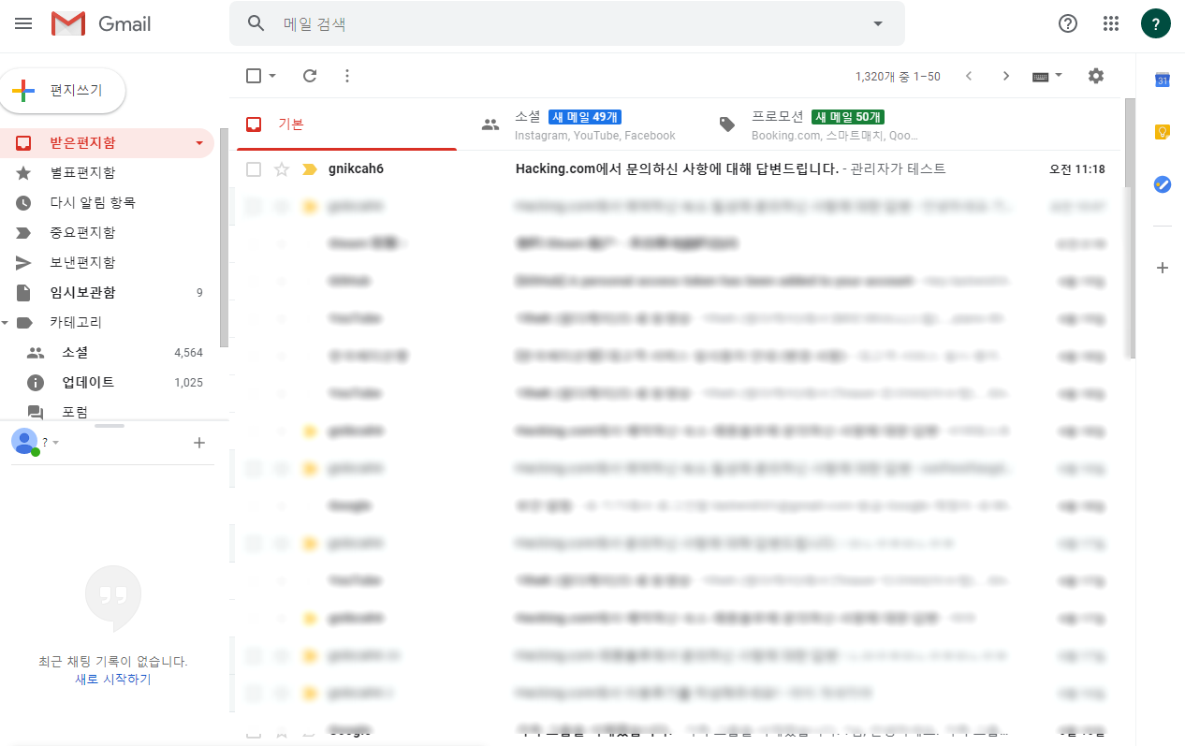
Hacking.com
프로젝트 개요
데이터베이스
UML
상세설명
시연

Slide 40
Hacking.com
프로젝트 개요
데이터베이스
UML
상세설명
시연

Slide 41
Hacking.com
프로젝트 개요
데이터베이스
UML
상세설명
시연

Slide 42
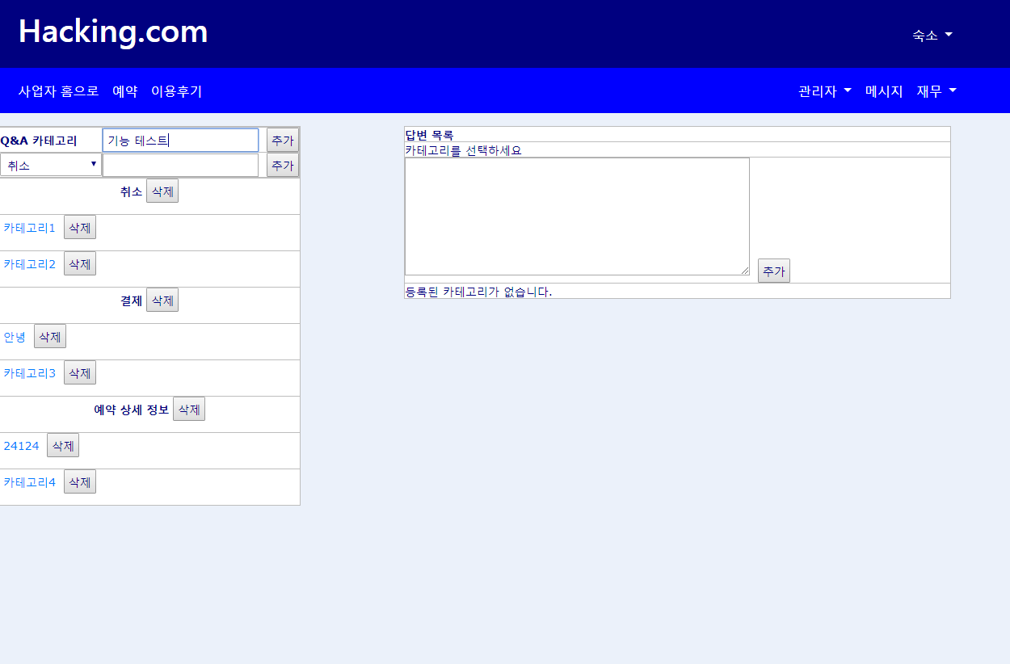
Hacking.com
프로젝트 개요
데이터베이스
UML
상세설명
시연

Slide 43
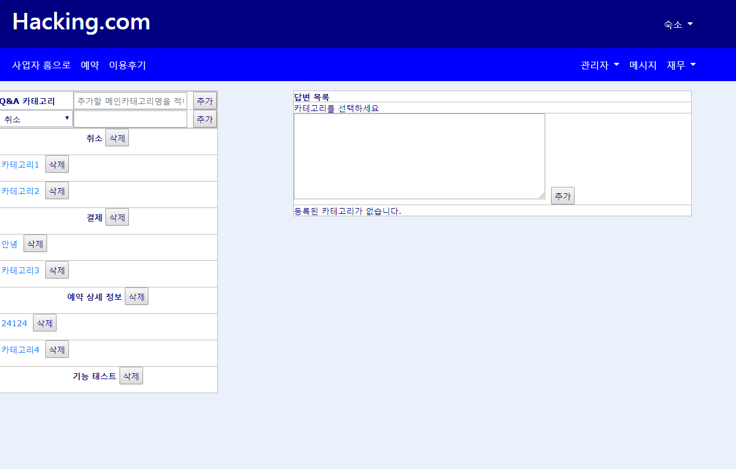
Hacking.com
프로젝트 개요
데이터베이스
UML
상세설명
시연

Slide 44
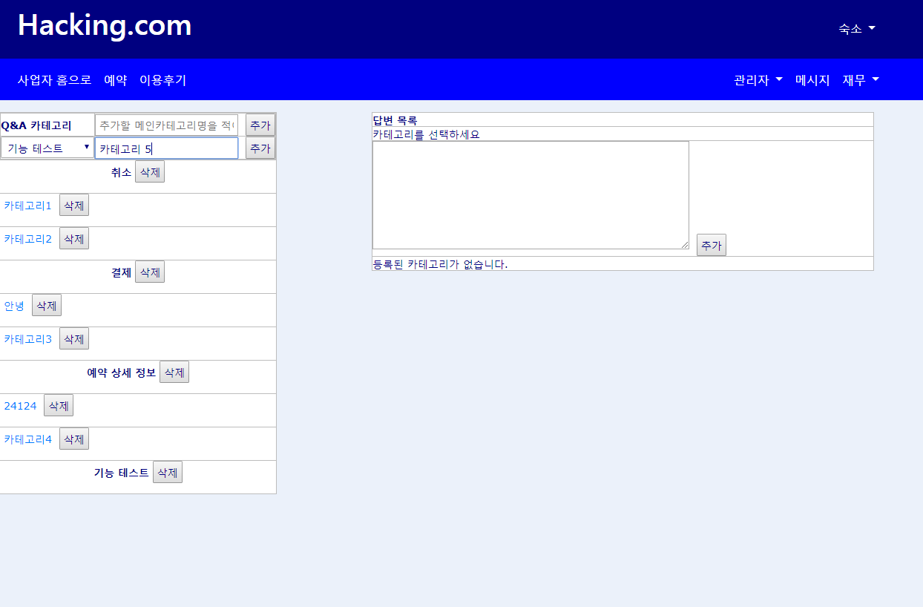
Hacking.com
프로젝트 개요
데이터베이스
UML
상세설명
시연

Slide 45
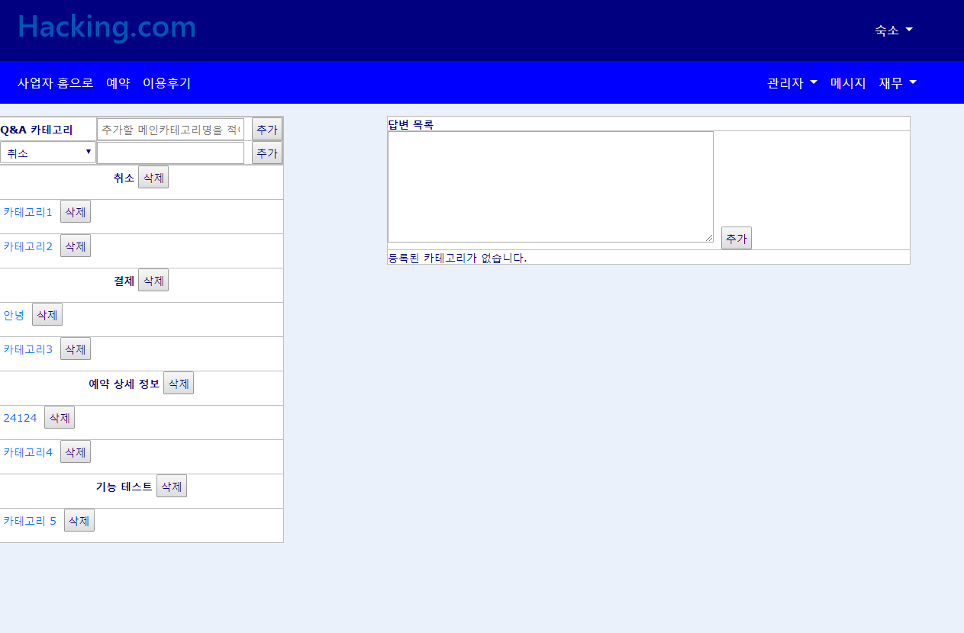
Hacking.com
프로젝트 개요
데이터베이스
UML
상세설명
시연

Slide 46
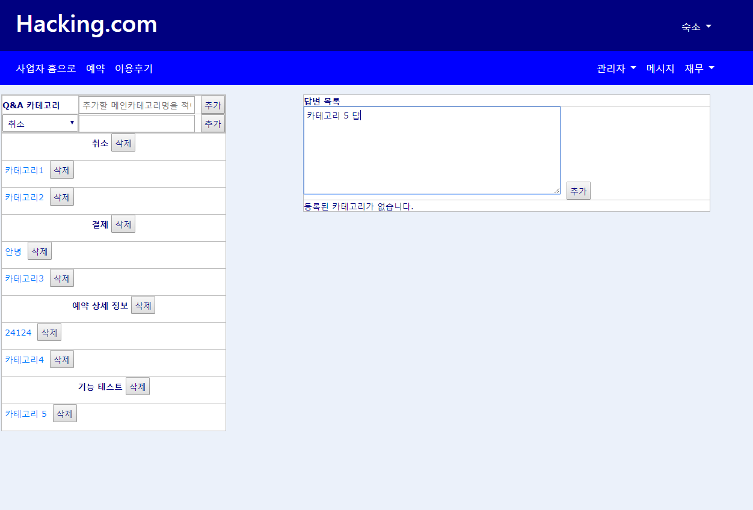
Hacking.com
프로젝트 개요
데이터베이스
UML
상세설명
시연

Slide 47
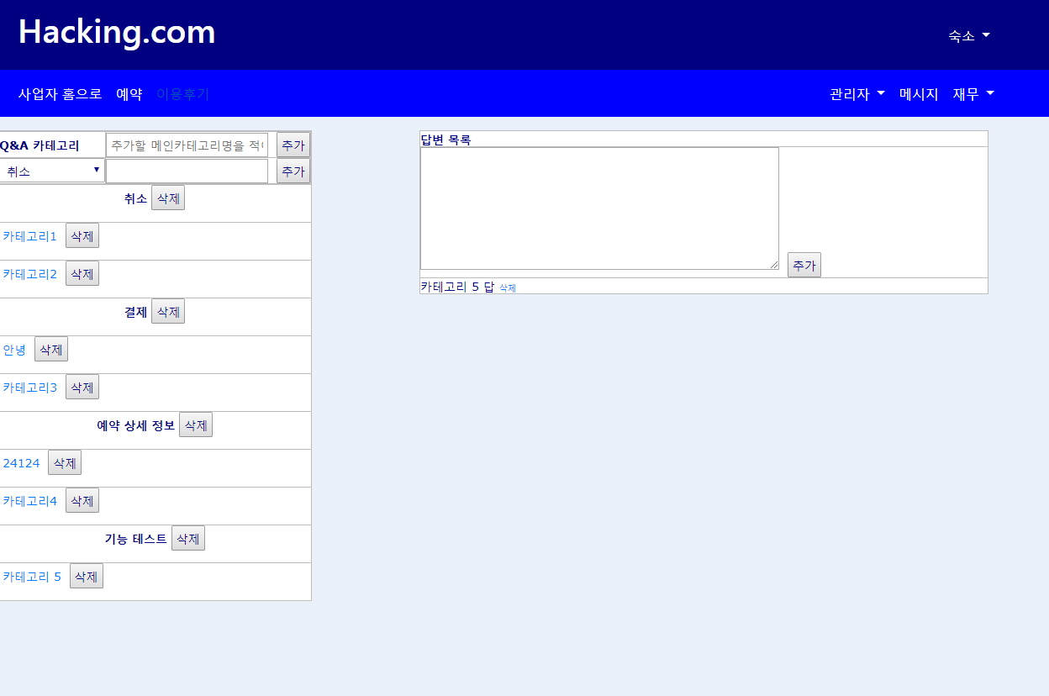
Hacking.com
프로젝트 개요
데이터베이스
UML
상세설명
시연

Slide 48
Hacking.com
프로젝트 개요
데이터베이스
UML
상세설명
시연

Slide 49
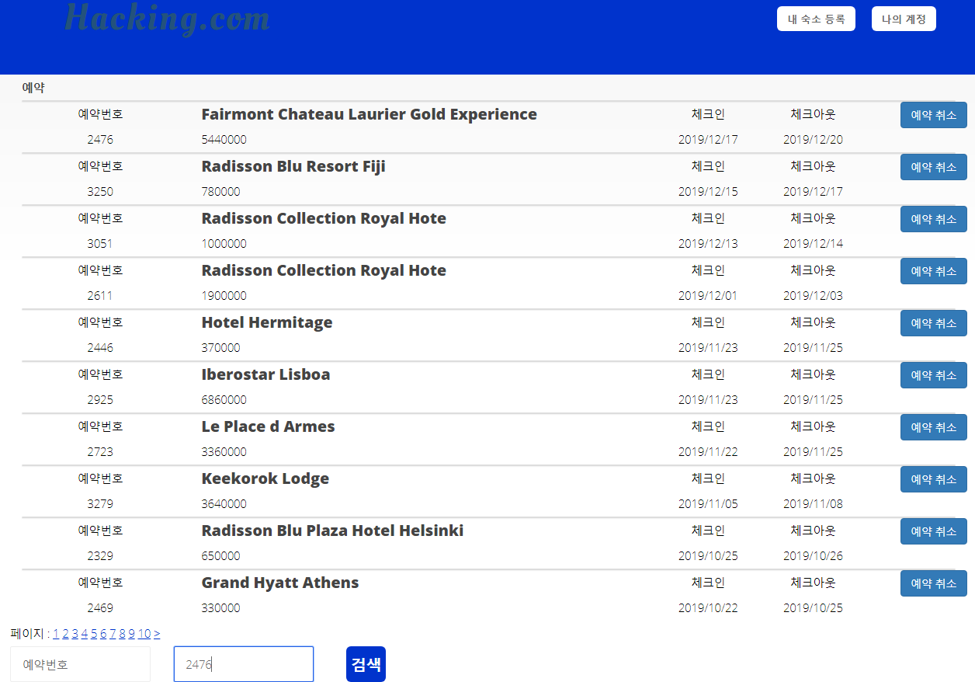
Hacking.com
프로젝트 개요
데이터베이스
UML
상세설명
시연

Slide 50
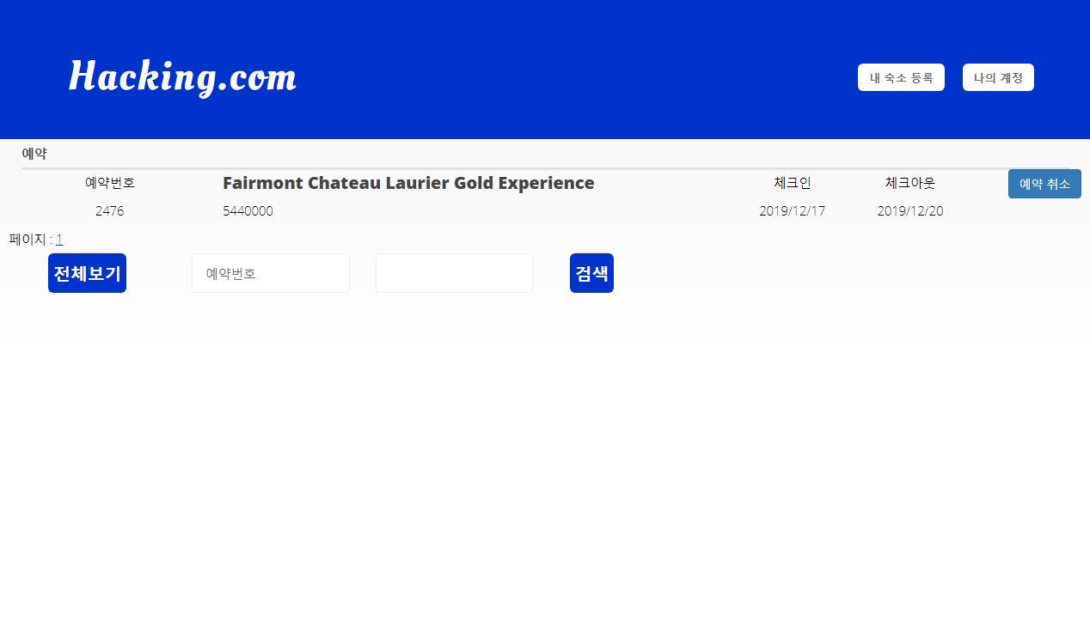
Hacking.com
프로젝트 개요
데이터베이스
UML
상세설명
시연

Slide 51
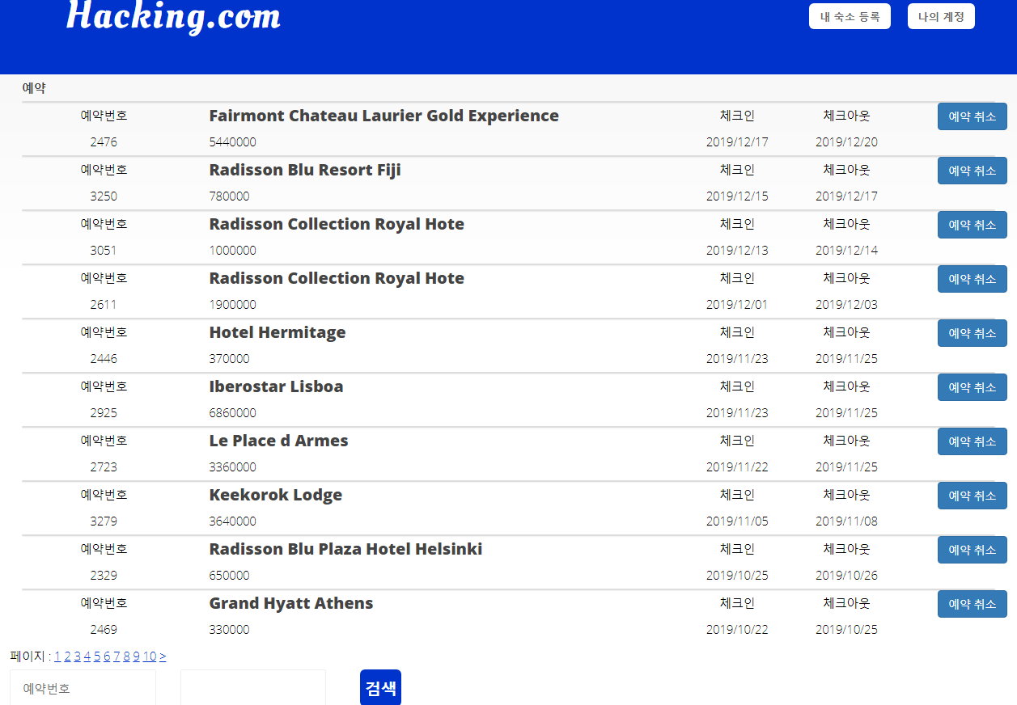
Hacking.com
프로젝트 개요
데이터베이스
UML
상세설명
시연

Slide 52
Hacking.com
프로젝트 개요
데이터베이스
UML
상세설명
시연

Slide 53

Hacking.com
프로젝트 개요
데이터베이스
UML
상세설명
시연

Slide 54
Hacking.com
프로젝트 개요
데이터베이스
UML
상세설명
시연
이용 후기

Slide 55
Hacking.com
프로젝트 개요
데이터베이스
UML
상세설명
시연

Slide 56
Hacking.com
프로젝트 개요
데이터베이스
UML
상세설명
시연

Slide 57
Hacking.com
프로젝트 개요
데이터베이스
UML
상세설명
시연

Slide 58
Hacking.com
프로젝트 개요
데이터베이스
UML
상세설명
시연

Slide 59
Hacking.com
프로젝트 개요
데이터베이스
UML
상세설명
시연

Slide 60
Hacking.com
프로젝트 개요
데이터베이스
UML
상세설명
시연

Slide 61
Hacking.com
프로젝트 개요
데이터베이스
UML
상세설명
시연

Slide 62
Hacking.com
프로젝트 개요
데이터베이스
UML
상세설명
시연
고객 서비스 지원

Slide 63
Hacking.com
프로젝트 개요
데이터베이스
UML
상세설명
시연

Slide 64
Hacking.com
프로젝트 개요
데이터베이스
UML
상세설명
시연

Slide 65
Hacking.com
프로젝트 개요
데이터베이스
UML
상세설명
시연

Slide 66
Hacking.com
프로젝트 개요
데이터베이스
UML
상세설명
시연

Slide 67
Hacking.com
프로젝트 개요
데이터베이스
UML
상세설명
시연

Slide 68
Hacking.com
프로젝트 개요
데이터베이스
UML
상세설명
시연

Slide 69
Hacking.com
프로젝트 개요
데이터베이스
UML
상세설명
시연

Slide 70
Hacking.com
프로젝트 개요
데이터베이스
UML
상세설명
시연

Slide 71
Hacking.com
프로젝트 개요
데이터베이스
UML
상세설명
시연

Slide 72
Hacking.com
프로젝트 개요
데이터베이스
UML
상세설명
시연

Slide 73
Hacking.com
프로젝트 개요
데이터베이스
UML
상세설명
시연
사업자 홈페이지

Slide 74
Hacking.com
프로젝트 개요
데이터베이스
UML
상세설명
시연

Slide 75
Hacking.com
프로젝트 개요
데이터베이스
UML
상세설명
시연

Slide 76
Hacking.com
프로젝트 개요
데이터베이스
UML
상세설명
시연

Slide 77
Hacking.com
프로젝트 개요
데이터베이스
UML
상세설명
시연

Slide 78
Hacking.com
프로젝트 개요
데이터베이스
UML
상세설명
시연

Slide 79
Hacking.com
프로젝트 개요
데이터베이스
UML
상세설명
시연

Slide 80
Hacking.com
프로젝트 개요
데이터베이스
UML
상세설명
시연

Slide 81
Hacking.com
프로젝트 개요
데이터베이스
UML
상세설명
시연

Slide 82
Hacking.com
프로젝트 개요
데이터베이스
UML
상세설명
시연

Slide 83
Hacking.com
프로젝트 개요
데이터베이스
UML
상세설명
시연

Slide 84
Hacking.com
프로젝트 개요
데이터베이스
UML
상세설명
시연

Slide 85
Hacking.com
프로젝트 개요
데이터베이스
UML
상세설명
시연
관리자 모드

Slide 86
Hacking.com
프로젝트 개요
데이터베이스
UML
상세설명
시연

Slide 87
Hacking.com
프로젝트 개요
데이터베이스
UML
상세설명
시연

Slide 88
Hacking.com
프로젝트 개요
데이터베이스
UML
상세설명
시연

Slide 89
Hacking.com
프로젝트 개요
데이터베이스
UML
상세설명
시연

Slide 90
Hacking.com
프로젝트 개요
데이터베이스
UML
상세설명
시연

Slide 91
Hacking.com
프로젝트 개요
데이터베이스
UML
상세설명
시연

Slide 92
Hacking.com
프로젝트 개요
데이터베이스
UML
상세설명
시연

Slide 93
Hacking.com
프로젝트 개요
데이터베이스
UML
상세설명
시연

Slide 94
Hacking.com
프로젝트 개요
데이터베이스
UML
상세설명
시연

Slide 95
Hacking.com
프로젝트 개요
데이터베이스
UML
상세설명
시연

Slide 96
Hacking.com
프로젝트 개요
데이터베이스
UML
상세설명
시연

Slide 97
Hacking.com
프로젝트 개요
데이터베이스
UML
상세설명
시연

Slide 98
Hacking.com
프로젝트 개요
데이터베이스
UML
상세설명
시연

Slide 99
Hacking.com
프로젝트 개요
데이터베이스
UML
상세설명
시연

Slide 100
Hacking.com
프로젝트 개요
데이터베이스
UML
상세설명
시연

Slide 101
Hacking.com
프로젝트 개요
데이터베이스
UML
상세설명
시연

Slide 102
Hacking.com
프로젝트 개요
데이터베이스
UML
상세설명
시연

Slide 103
Hacking.com
프로젝트 개요
데이터베이스
UML
상세설명
시연

Slide 104
Hacking.com
프로젝트 개요
데이터베이스
UML
상세설명
시연

Slide 105
Hacking.com
프로젝트 개요
데이터베이스
UML
상세설명
시연

Slide 106
Hacking.com
프로젝트 개요
데이터베이스
UML
상세설명
시연

